Slide 1


Custom web-pages and Prototyping

Slide 2
Agenda
What is Prototyping?
Two ways to start
Demonstrations on the tools

Slide 3
What is Prototyping?
Definition: Prototyping is the process of quickly creating a simplified version of a product to test ideas, features, or workflows before full development.
Purpose of Prototyping:
Explore and validate ideas with real users
Get early feedback without full commitment
Iterate rapidly on design, logic, or interface
Communicate concepts to stakeholders or investors
Why it matters:
LLM-based systems for Vibe-Coding are costly and depend heavily on user interaction, prompt design, and feedback cycles. A prototype helps test which prompts work best before building the full app.

Slide 4
What is Prototyping?
Prototyping Enables:
Prompt Design
LLM performance is prompt-sensitive: tone, structure, context all matter
Testing Tools
No-code tools help test and refine prompt chains, UI input types, and output formatting
Side-by-Side Comparison
Compare different prompt approaches and see results immediately
Rapid Feedback Loop
Get feedback without backend changes

Slide 5

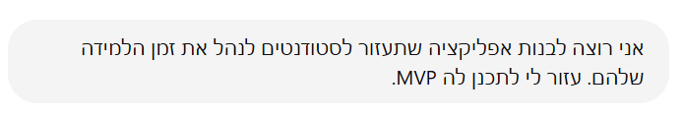
Two ways to start
Write your initial idea and begin
2. Plan you idea first (using AI) to create an MVP, and begin to build with a detailed PRD
* MVP = Minimum Viable Product
* PRD = Product Requirements Document
Notes:
MVP זה ראשי תיבות של Minimum Viable Product (מוצר בר-קיימא ראשוני) שזה הוא קונספט בעולם הסטארט-אפים המתאר בנייה ופיתוח של מוצר בסיסי שמכיל את המינימום הנדרש (מבחינת יכולות ונראות) על מנת להתחיל. הרעיון בפיתוח MVP הוא לבדוק היתכנות לרעיון מסוים בגרסא ״הרזה״ ביותר שלו, כל זאת לפני שיוצאים לפיתוח מלא של המוצר (ומבזבזים זמן וכסף יקר).
PRD זה קיצור של Product Requierments Document, או בעברית - מסמך דרישות מוצר. מדובר במסמך אשר מגדיר את הדרישות של מוצר/פרויקט מסוים - מטרות עיקריות, יעדים, פיצ׳רים, מסכים ועוד. מסמך PRD משמש כ״מדריך״ עבור הצוותים העסקיים והטכניים על מנת לבנות, להשיק ולשווק את המוצר - בין אם מדובר באפליקציה, אתר, פיצ׳ר חדש או כל יוזמה מוצרית אחרת.

Slide 6

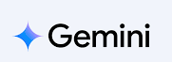

Custom web-pages and Prototyping your ideas
canvas feature
canvas feature
artifact feature
Notes:
חשוב להבהיר להם שהאופציה הזו נותנת לנו רק את הפרונט של האפליקציה, בלי בקאנד - אי אפשר לשמור לוגים שהיוזרים עושים, שום מידע לא נשמר, כל הפעולות ש'מבצעים' בעמוד הן 'סתם' (==לא באמת קורה משהו בעקבותיהן).

Slide 7
Demonstrations
Notes:
לעבור למסמך הדגמות למדריך!

Slide 8
Questions?

